Slide 1
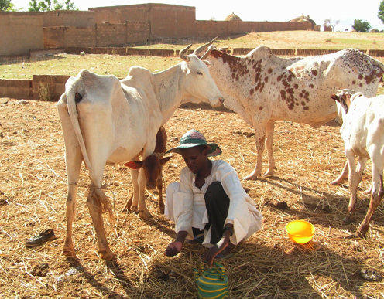
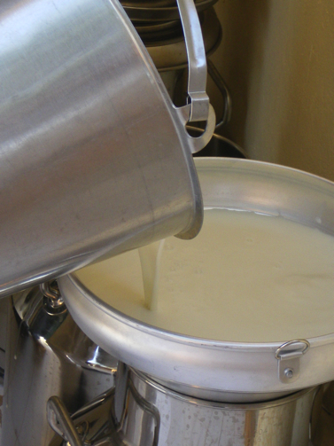








Nariindu Approvisionner durablement Niamey en lait local par les petits éleveurs
Atelier de capitalisation
Juillet 2015
Avec le soutien financier de

Slide 2
Le projet
2012-2015
Conçu à partir des acquis d’un projet précédent (PSEAU/Afd): centre d’Hamdallaye établi en 2008
Mis en œuvre par IRAM, Karkara, VSF-B, AREN et RBM
Projet en synergie et cofinancement avec APROLAN (VSF-B, Karkara)
Financements Afd, CFSI, Fondation de France
Notes:
PSEAU projet de sécurisation de l’élevage et de l’agriculture périurbaine (2006-2008)
Le budget du projet s’élève à 500 000€. Une équipe de 5 personnes gère le projet au quotidien avec le suivi et des interventions de l’Iram.
L’Iram assume la responsabilité de l’ensemble du projet (technique, financière).
Karkara: responsable déléguée sur le terrain
AREN: partenaire, avec focus sur appui aux OP?
RBM: partenaire, responsable composante capitalisation

Slide 3
Objectifs
Objectif général : amélioration de l’approvisionnement en lait local des centres urbains, au profit des petits éleveurs périurbains
Objectif spécifique : appui à la collecte, au contrôle de la qualité et à la commercialisation du lait local en périphérie de Niamey, par un dispositif innovant de centres de collecte multiservices, contrôlés par les éleveurs locaux

Slide 4
Composantes

Slide 5
Articulation avec le projet APROLAN
Mis en oeuvre par VSF-B et Karkara
Objectifs complémentaires à Nariindu
Composantes techniques:
1. Gestion sanitaire et zootechnique des troupeaux
2. Circuit de collecte et de commercialisation
3. Gestion des unités de transformation
4. Capacités techniques et organisationnelles des acteurs de la filière
Notes:
APROLAN : projet d’appui à la promotion de la filière laitière périurbaine à Niamey, financé par la coopération belge avec l’association VSF Belgique et de l’ONG Karkara
Objectifs d’améliorer la qualité et d’accroître les quantités de lait produit et commercialisé par les petits éleveurs/éleveuses de 30 organisations communautaires de base de la Communauté Urbaine de Niamey

Slide 6
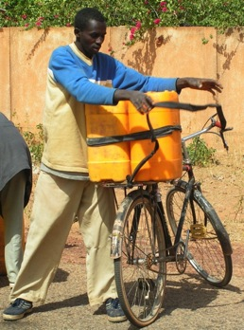
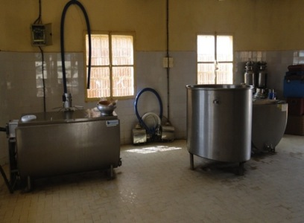
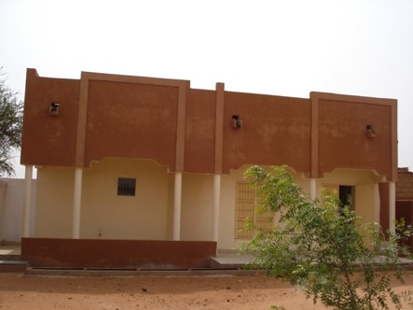
Le modèle de dispositif

Slide 7
Le modèle de centre de collecte
Centre reposant sur un bassin de production
Gouvernance paysanne
Liaison à l’aval avec un industriel
Collecter plutôt que transformer (à la différence des mini-laiteries)
Multi-services : collecte et commercialisation de lait + approvisionnement en aliment du bétail + conseil technique

Slide 8
S. Bonnet

Slide 9
Le centre de Hamdallaye
Union des coopératives UPROLAIT établie en juillet 2007 ; 16 groupements villageois dont 8 actifs
Centre de collecte établi en mai 2008 (projet PSEAU). Très peu d’appuis entre 2008 et 2012
Centre appartient en principe à UPROLAIT (acte de transfert du centre de l’Etat non signé)
Gestion du centre déléguée à l’entreprise Comptoir du Terroir
Capacité théorique de collecte de 1.600 litres / jour
Notes:
Comptoir du Terroir reverse une redevance de 20 FCFA/l de lait collecté à UPROLAIT

Slide 10
Le centre de Kollo
Coopérative Kawtal établie en 2008, 64 membres individuels
Centre de collecte établi en novembre 2013, appartient à Kawtal
Gestion du centre directement assurée par Kawtal qui a recruté une équipe
Capacité théorique de collecte de 2.000 litres / jour

Slide 11
Fonctions des centres (1)
Collecte quotidienne du lait cru par le biais de collecteurs privés
Contrôle de la qualité et refroidissement à 4°C (tank réfrigérant)
Lait cru vendu à l’entreprise de transformation SOLANI (contractualisation)
Notes:
nombre de fournisseurs de lait?
Nombre de collecteurs?
Société Laitière du Niger est une laiterie qui utilise à la fois du lait cru et du lait en poudre pour confectionner des produits laitiers comme le lait pasteurisé, le lait caillé, les yaourts, etc
objectif serait donc de remplacer progressivement la poudre de lait importée par du lait cru nigérien. Mais difficultés à commercialiser, besoin stratégie de communication et enjeux sécuriser appro bien sûr

Slide 12
Fonctions des centres (2)
A Hamdallaye, une partie du lait est pasteurisée et vendue sur le marché localement ou à Niamey
Banques d’Aliments Bétails (BAB): achat par les éleveurs directement au niveau du centre ou par le biais des collecteurs en échange de lait

Slide 13
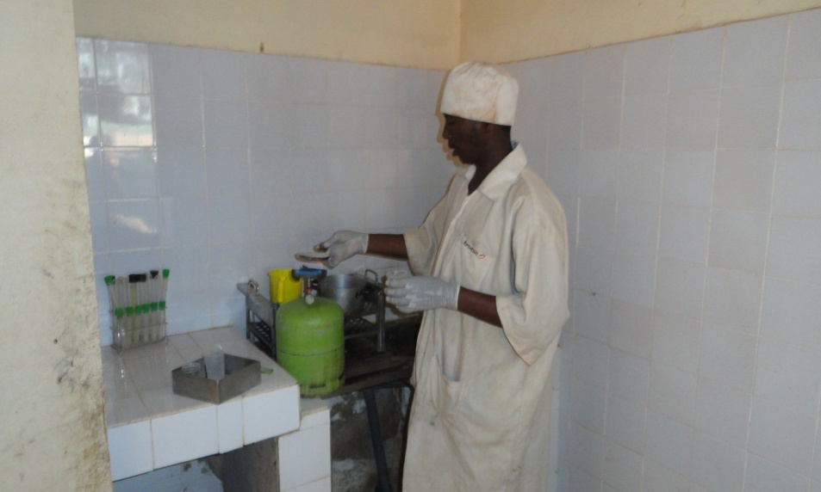
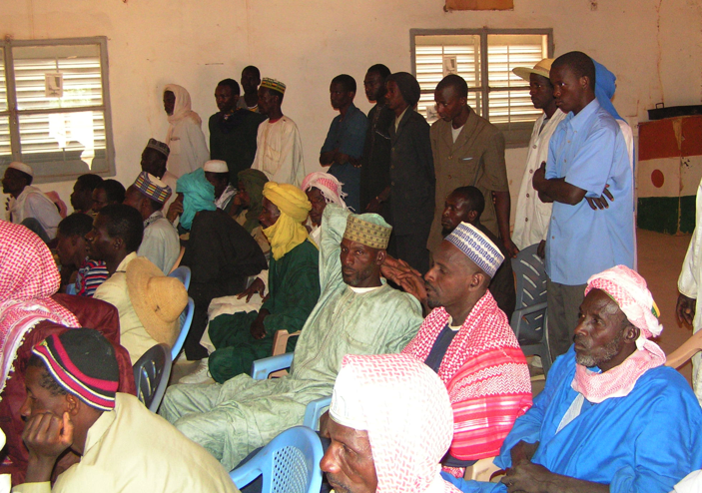
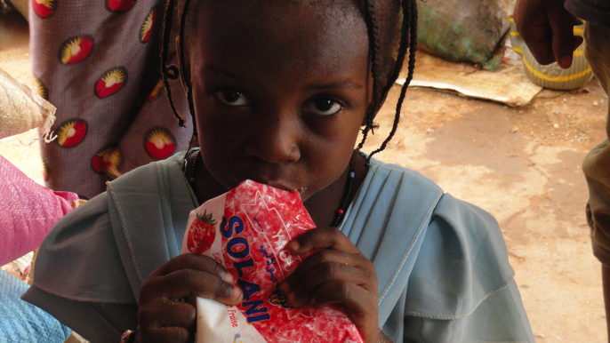
Principales composantes techniques du projet

Slide 14
1. Conseil technico-économique à la production
Formations pour améliorer les conditions d’hygiène pour la traite
Distribution de kits de traite
Formations en santé animale et alimentation
Mise en place d’un système « lait contre intrants »

Slide 15
2. Mise en place et appui aux centres de collecte
Structuration des producteurs et collecteurs
Construction et équipement du centre de Kollo
Formation du personnel
Appui à la gestion

Slide 16
3. Dialogue interprofessionnel
Mise en place et animation d’un cadre de concertation entre les acteurs de la filière laitière
Appui à la contractualisation avec l’aval de la filière
Appui aux initiatives portées par les femmes
Notes:
Pour composante capitalisation, voir présentation suivante, de RBM

Slide 17
4. Capitalisation
Nariindu: décrire et analyser le modèle; ses conditions des réussite
Capitalisation croisée avec des expériences au Sénégal, Mali et Mauritanie

